Slide 1

Sprawdź, co turyści mają w walizkach
- najciekawsze eksponaty zatrzymane przez
Krajową Administrację
Skarbową.
Krajowa Administracja Skarbowa / gov.pl/kas
1

Slide 2
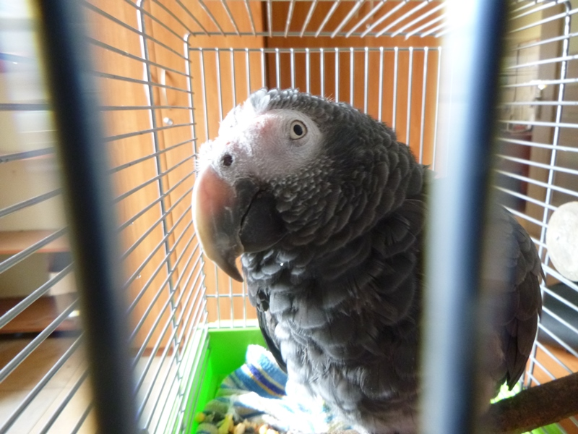
Papuga żako (2020)
Papugę żako wykryliśmy w pociągu
wjeżdżającym do Polski z Ukrainy.
Gatunek ten zagrożony jest wyginięciem.
https://www.gov.pl/web/kas/czego-to-
ludzie-nie-przemycaja
Krajowa Administracja Skarbowa / gov.pl/kas
2

Slide 3
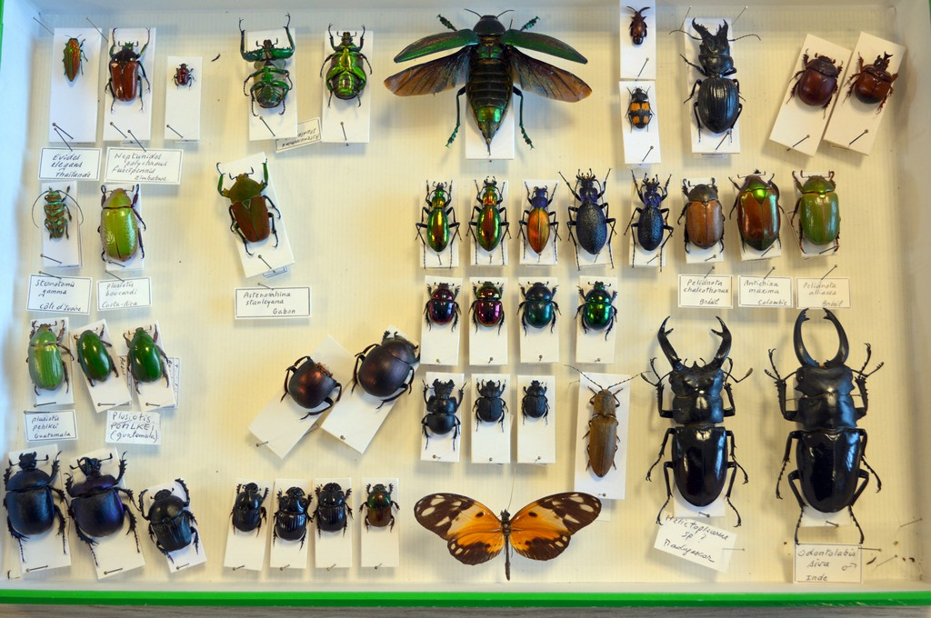
Spreparowane chrząszcze i motyle (2019)
5 gablot ze spreparowanymi chrząszczami i motylami wykryliśmy na przejściu granicznym w Połowcach.
Okazy są objęte ochroną gatunkową
i zagrożone wyginięciem.
https://www.gov.pl/web/kas/czego-to-ludzie-nie-przemycaja
Krajowa Administracja Skarbowa / gov.pl/kas
3

Slide 4
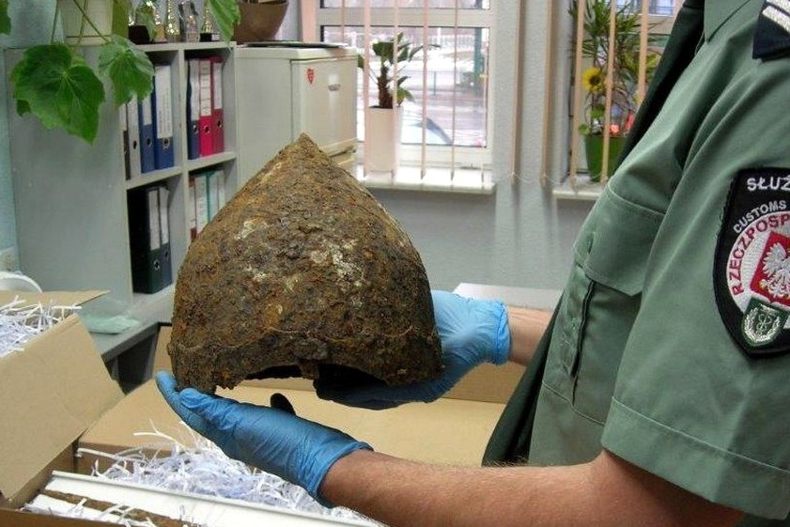
Hełm złotoordyjski (2016)
Unikatowy średniowieczny hełm kaukaski (XIV–XV w.) znaleźliśmy podczas kontroli na granicy w Bobrownikach.
Zabytek przekazaliśmy Muzeum Podlaskiemu w Białymstoku.
http://muzeum.bialystok.pl/muzeum-podlaskie-w-bialymstoku-prezentuje-zabytek-miesiaca-czerwiec-2022/
Krajowa Administracja Skarbowa / gov.pl/kas
4

Slide 5
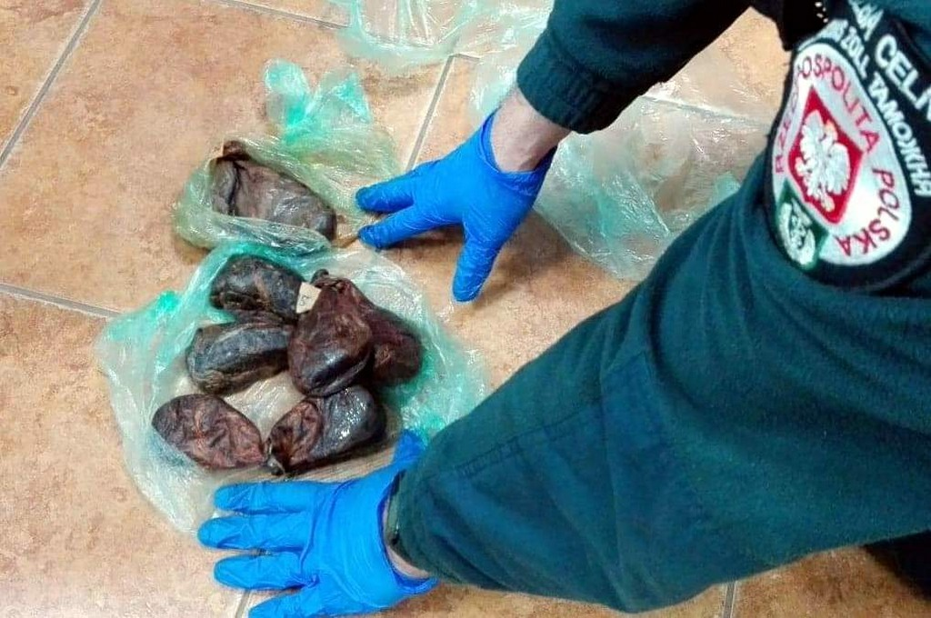
Gruczoły bobra europejskiego (2020)
8 wysuszonych gruczołów skórnych bobra europejskiego wykryliśmy na przejściu granicznym w Kuźnicy.
Organy tego chronionego prawem gatunku ssaka miały być prezentem-lekarstwem
dla znajomego.
https://www.gov.pl/web/kas/udaremniony-przemyt-gruczolow-bobra-europejskiego
Krajowa Administracja Skarbowa / gov.pl/kas
5

Slide 6
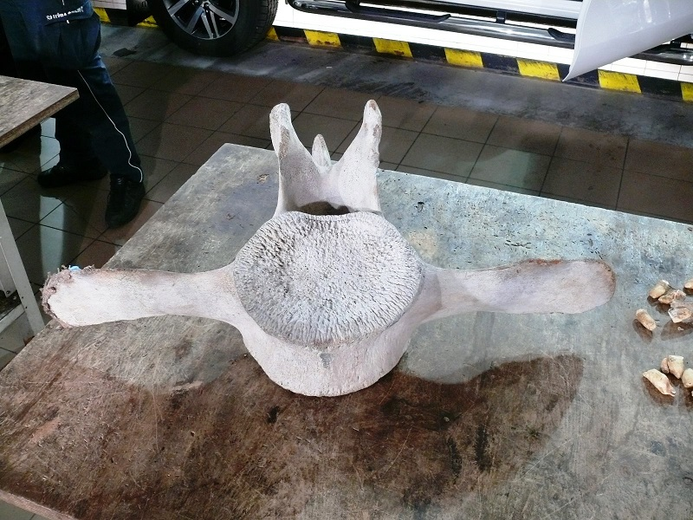
Kieł i zęby morsa, krąg kręgosłupa walenia (2019)
Kieł oraz 27 zębów morsa, a także krąg kręgosłupa osobnika z rodziny waleni wykryliśmy w bagażu podróżnego
na przejściu granicznym w Terespolu.
https://www.gov.pl/web/kas/czego-to-ludzie-nie-przemycaja
Krajowa Administracja Skarbowa / gov.pl/kas
6

Slide 7
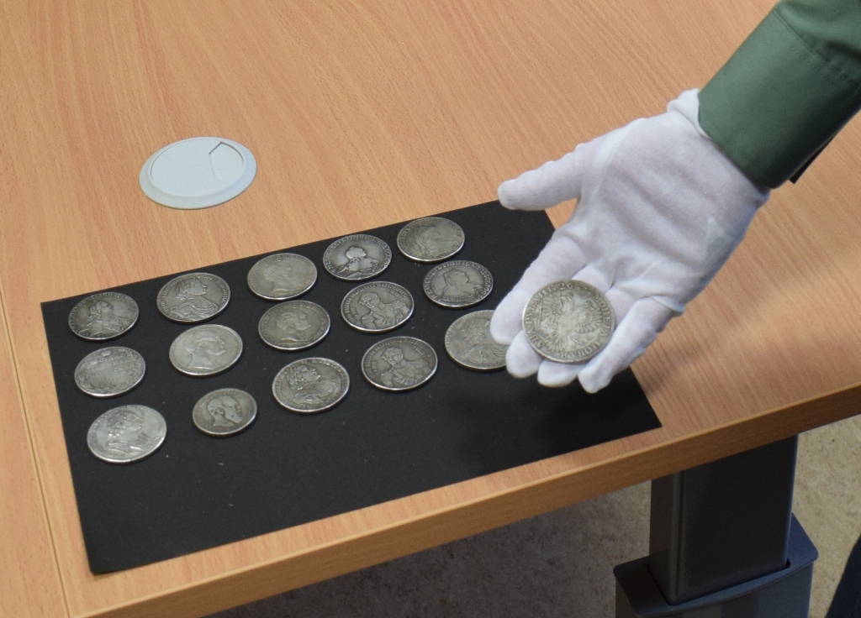
Carskie monety i pamiątkowy medal (2020)
16 srebrnych monet z czasów carskich zatrzymaliśmy na przejściu granicznym Budomierz-Hruszew. Były to monety
o różnych nominałach, m.in. z wizerunkiem
Katarzyny II, Piotra I, a także pamiątkowy medal.
https://www.gov.pl/web/kas/carskie-monety-w-portfelu-kierowcy
Krajowa Administracja Skarbowa / gov.pl/kas
7

Slide 8
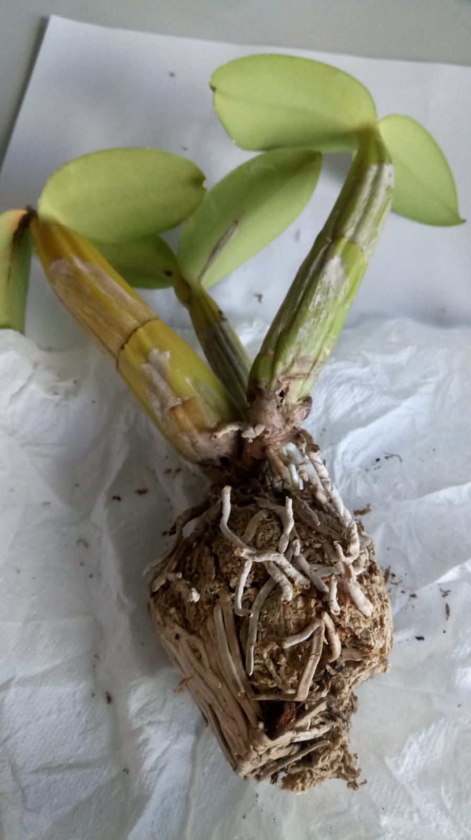
Żywe rośliny chronione (2020)
Żywe rośliny: dzbanecznik i storczyk znaleźliśmy podczas kontroli
w porcie lotniczym Poznań-Ławica. Przesyłka Miała trafić
do odbiorców z Chin i Stanów Zjednoczonych.
https://www.wielkopolskie.kas.gov.pl/izba-administracji-skarbowej-w-poznaniu/wiadomosci/aktualnosci/-/asset_publisher/f5hF/content/przemyt-roslin-na-lotnisku-lawica?redirect=https%3A%2F%2Fwww.wielkopolskie.kas.gov.pl%2Fizba-administracji-skarbowej-w-poznaniu%3Fp_p_id%3D101_INSTANCE_Wh5d%26p_p_lifecycle%3D0%26p_p_state%3Dnormal%26p_p_mode%3Dview%26p_p_col_id%3D_118_INSTANCE_rt4P__column-1%26p_p_col_count%3D1
Krajowa Administracja Skarbowa / gov.pl/kas
8

Slide 9
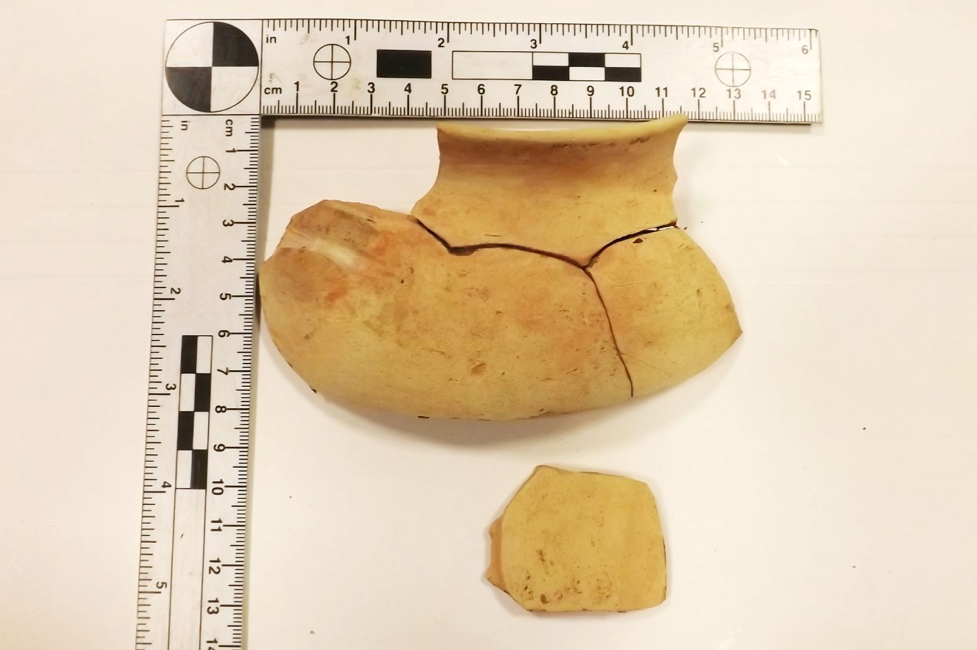
463 zabytki archeologiczne (2020)
463 zabytków archeologicznych zatrzymaliśmy na granicy w Hrebennem. Były to m.in. gliniane naczynia, kamienne toporki i elementy narzędzi kamiennych, w tym pochodzące
z okresu neolitu.
https://www.gov.pl/web/kas/przemyt-463-zabytkow-archeologicznych
Krajowa Administracja Skarbowa / gov.pl/kas
9

Slide 10
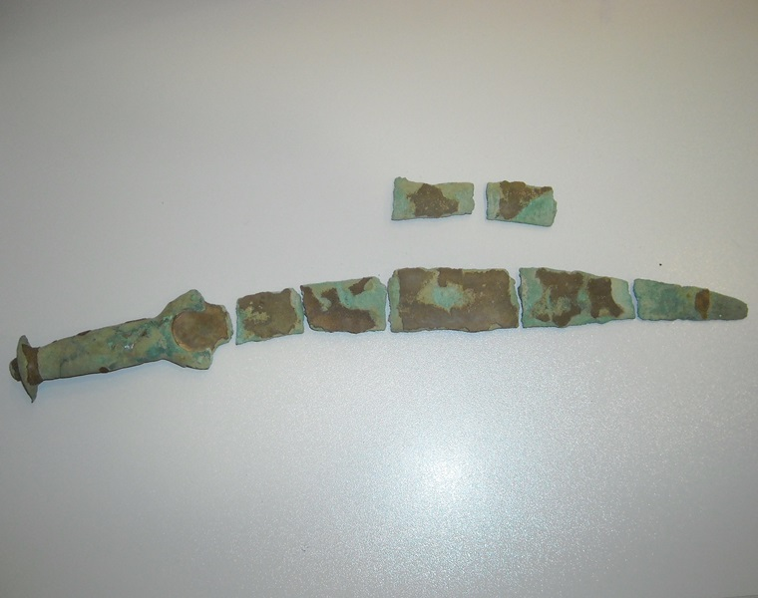
Miecz z epoki brązu (2019)
8 części, które tworzą półmetrowy miecz-sztylet z epoki brązu (2300 p.n.e. - 700 p.n.e.), wykryliśmy podczas kontroli przesyłek zagranicznych w Dębicy. Paczka miała zawierać ozdoby do dekoracji wnętrz.
https://www.gov.pl/web/kas/kas-udaremnila-przemyt-miecza-z-epoki-brazu
Krajowa Administracja Skarbowa / gov.pl/kas
10

Slide 11
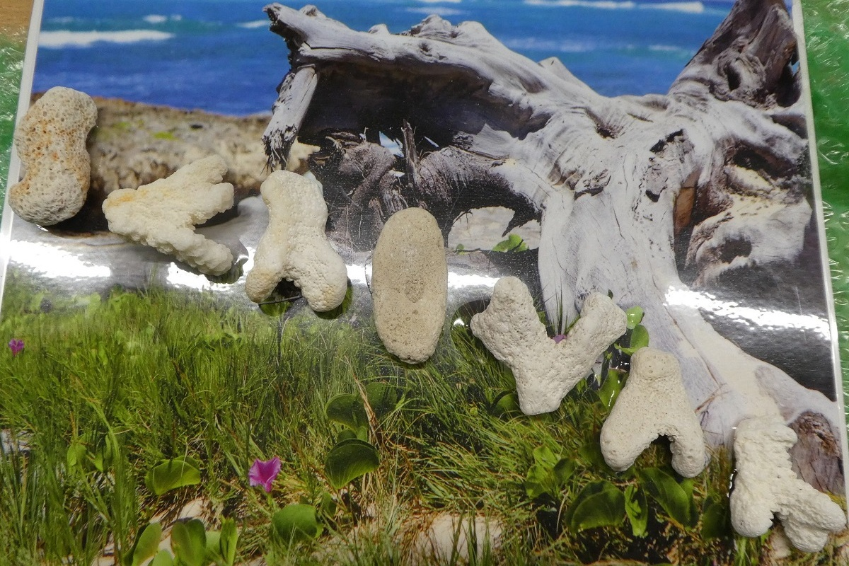
Skamieniałe koralowce (2022)
28 skamieniałych koralowców
i 6 muszli skorupiaków znaleźliśmy
w przesyłce pocztowej w Lublinie. Paczka z USA miała trafić do odbiorcy
w Chełmie.
https://www.gov.pl/web/kas/skamieniale-koralowce-zatrzymane-przez-kas
Krajowa Administracja Skarbowa / gov.pl/kas
11

